Slide 1
Государственная итоговая аттестация по образовательным программам основного общего образования
Самарская область

Slide 2
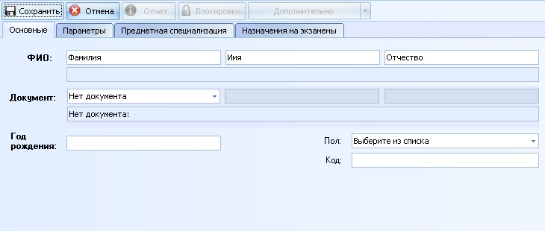
Работники ППЭ

Slide 3
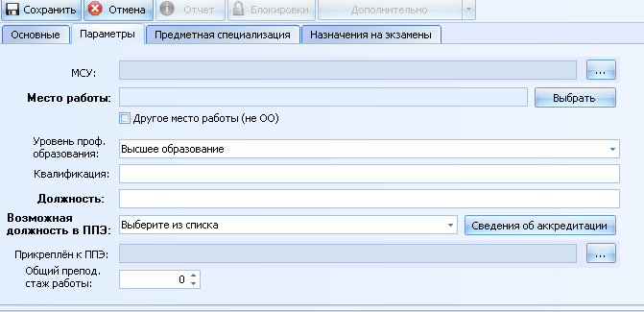
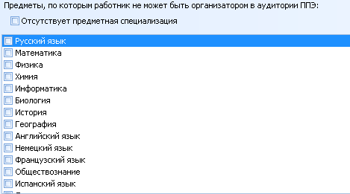
Работники ППЭ

Slide 4
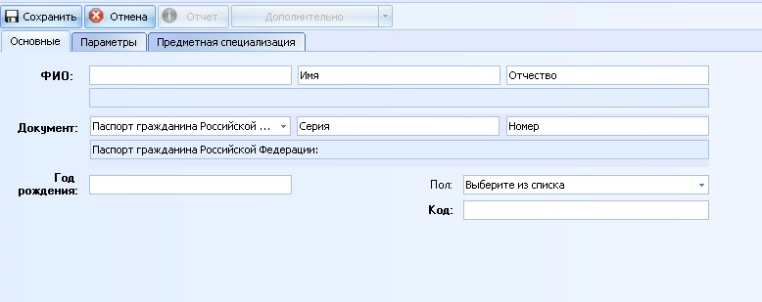
Эксперты ППЭ
Код эксперт: Код МСУ+номер
Например, 309001

Slide 5
Иностранные языки (устная часть)
Планирование ГИА
Назначение ППЭ
Распределение работников

Slide 6
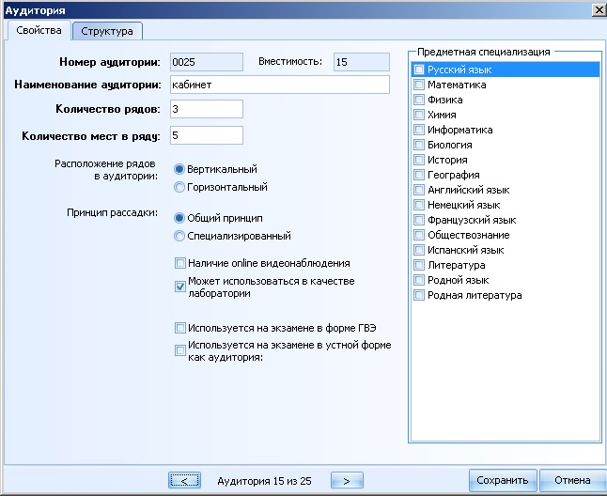
ХИМИЯ

